Slide 1
数字电路
数字电路中信号的特点是只有两种电平，可用“0”与“1”两个数码来表示。这两种电平的输入与输出的各种组合可以构成各种复杂的逻辑关系，从而得到各种用途的逻辑电路。
一、组合逻辑电路
1、组合逻辑电路是由各种逻辑门组成的，逻辑门是实现逻辑运算的单元电路，有“与”门、 “或”门、 “非”门三种基本门电路，还有与非”门、“或非”门、“异或”门、“同或”门等复合门电路。

Slide 2
2、在组合逻辑电路中，任何时刻的输出信号只决定于该时刻各输入端的输入信号，而与电路的原来状态无关。分析与设计组合逻辑电路的主要数学工具是逻辑代数。化简逻辑函数的方法有代数法和卡诺图法。
3、组合逻辑电路的分析步骤是：
根据已知的逻辑图写出逻辑表达式→化简该表达式→列真值表→分析逻辑功能。

Slide 3




例：
已知逻辑电路如图，写出其函数表达式，并分析逻辑功能。
A
1
&
≥1
1
F
1
&
B
异或

Slide 4
4、组合逻辑电路的设计：
首先按事件的因果关系列出真值表→由真值表写出逻辑函数的表达式→用代数法或卡诺图法化简得到最简表达式→画出相应逻辑图
例：设计一个三变量奇偶检验器。
要求: 当输入变量A、B、C中有奇数个同时为“1”时，输出为“1”，否则为 “0”。用“与非”门实现。
例

Slide 5
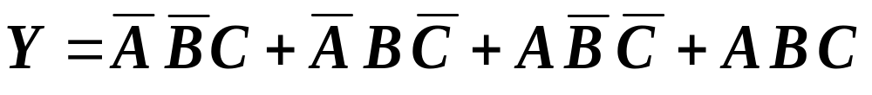
例：设计一个三变量奇偶检验器。
要求: 当输入变量A、B、C中有奇数个同时为“1”时，输出为“1”，否则为 “0”。用“与非”门实现。
(1) 列逻辑状态表
A B C Y
(2) 写出逻辑表达式
0 0 0 0
0 0 1 1
0 1 0 1
0 1 1 0
由卡图诺可知，该函数不可化简。
1 0 0 1
1 0 1 0
BC
A
00
01
11
10
1 1 0 0
1 1 1 1
0
1
1
1
1
1

Slide 6
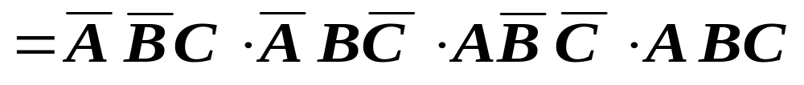
(3) 用“与非”门构成逻辑电路

Slide 7
Y
(4) 逻辑图
1
0
A
&
1
&
1
0
1
&
0
&
1
B
&
1
0
Y
0
1
&
1
C
&
0
1
&

Slide 8
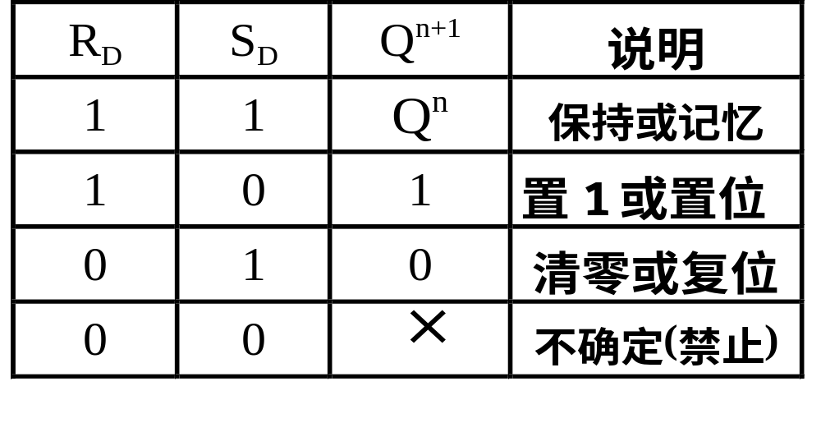

二、时序逻辑电路
1、时序逻辑电路中有能够“记忆”电路原有状态的逻辑单元——触发器
2、触发器有基本RS触发器；JK触发器；D触发器。
1）基本RS触发器
逻辑符号图
Q
S_{D}
R_{D}

Slide 9


2）JK触发器
JK触发器的逻辑符号图
J
K
说明
Q
Q
0
0
保持
C
R_{D}
0
1
0
状态
S_{D}
J
K
1
0
1
同J
1
1
翻转
下降沿触发

Slide 10

例：JK 触发器工作波形
下降沿触发翻转
C
J
K
Q

Slide 11
例：
逻辑电路图及A，B，K和C脉冲的波形如图所示试画出J和Q的波形（设Q的初始状态为“0”）。
A
≥1
S_{D}
Q
J
B
C
K
Q
R_{D}
C
A
B
K
J
Q

Slide 12
解：
A
≥1
S_{D}
Q
J
B
C
K
Q
R_{D}
C
A
B
K
J
Q

Slide 13

3） D触发器
D触发器逻辑符号图
Q
D
说明
1
1
状态
R_{D}
D
C
S_{D}
0
0
同D

Slide 14
例：D 触发器工作波形图
上升沿触发翻转
C
D
Q

Slide 15
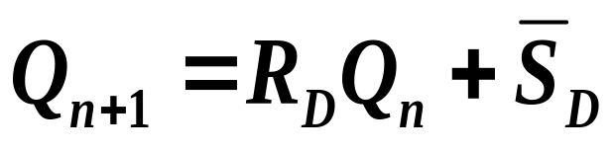
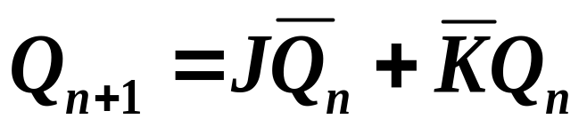
3、基本RS触发器；JK触发器；D触发器，它们的逻辑功能通常可以用特性方程表示，如：
RS触发器：
JK触发器：
D触发器：
Q_{n+1}=D

Slide 16
4、计数器是典型的时序逻辑电路，它能累计出入脉冲的个数，是数字或仪器、仪表不可缺少的逻辑部件。
5、计数器电路的组成可以有多种方案，不是唯一的。
6、会分析各种计数器电路。
7、用74LS90设计各种进制的计数器。
例

Slide 17
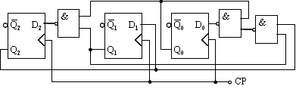
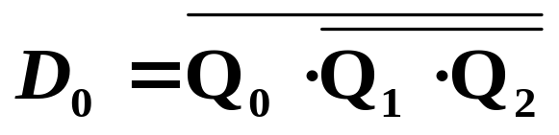
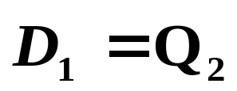
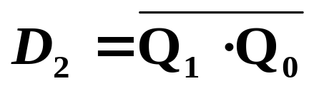
  例：如图所示同步时序电路，试画出其状态图，说明电路的功能，并判断电路能否自启动。
解：
分析步骤
（1） 按各触发器驱动端的连接，写出驱动方程。

Slide 18
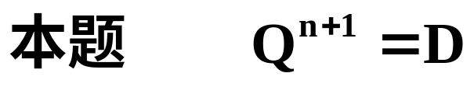
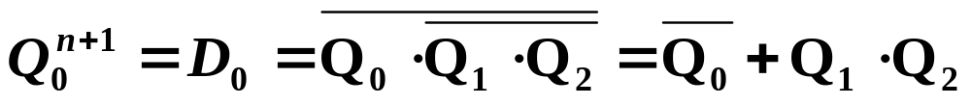
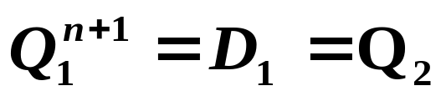
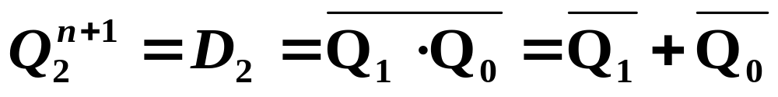
（2）写出所用触发器的特性方程
（3）把各触发器的驱动方程分别代入特性方程中，得出状态方程组。
（4）由状态方程组确定状态变化的情况。

Slide 19
方法1——次态卡诺图法
Q₁ Q₀
Q₂
0 0
0 1
1 1
1 0
0
1
0
1
1
0
0
0
0
0
1
0
1
设初态000，可得该电路的状态图
1
1
1
1
1
1
0
0
1
1
1
1
1
010
能自启动的
五进制计数器
1CP
2CP
110
000
101
3CP
5CP
011
111
100
001
4CP

Slide 20
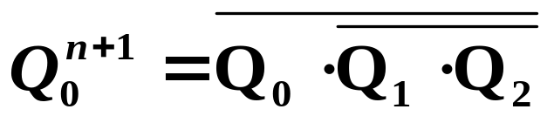
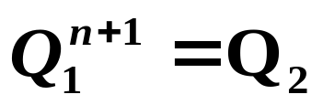



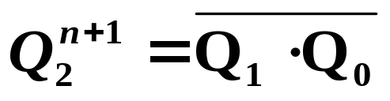
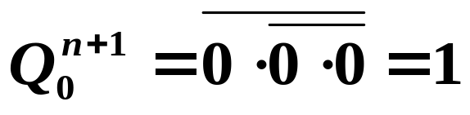
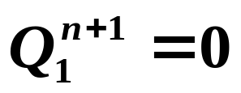
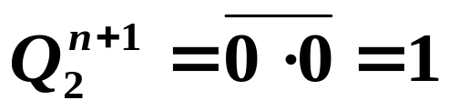
方法2——直接用状态方程计算
原状态
新状态（次态）
CP
Q₂
Q₁
Q₀
1
0
0
0
1
0
1
2
1
0
1
1
1
0
如：原态000
3
1
1
0
1
1
1
则次态：
4
1
1
1
0
1
1
5
0
1
1
0
0
0
6
0
1
0
1
0
1
7
0
0
1
1
0
0
8
1
0
0
1
1
1

Slide 21
74LS90的应用
Q_{A}
Q_{B}
Q_{C}
Q_{D}
J
Q_{A}
J
Q_{B}
J
Q_{C}
J
Q_{D}
K
K
K
K
Q_{D}
CP_{A}
CP_{B}
R ₀₍₁₎
R ₀₍₂₎
R ₉₍₁₎
R ₉₍₂₎
74LS 90原理电路图

Slide 22
如何构成 N进制计数器
反馈置“0”法：当满足一定的条件时，利用计数器的复位端强迫计数器清零，重新开始新一轮计数。
利用反馈置“0”法可用已有的计数器得出小于原进制的计数器。
例：用一片CT74LS290可构成十进制计数器，如将十进制计数器适当改接，利用其清零端进行反馈清零，则可得出十以内的任意进制计数器。

Slide 23
用一片CT74LS290构成十以内的任意进制计数器
例：六进制计数器
脉冲数
二进制数
十进制数
(C)
Q₃
Q₂
Q₁
Q₀
0
0 0 0 0
0
六种状态
1
0 0 0 1
1
2
0 0 1 0
2
3
0 0 1 1
3
4
0 1 0 0
4
5
0 1 0 1
5
6
0 1 1 0
6
7
0 1 1 1
7
8
1 0 0 0
8
9
1 0 0 1
9
10
0 0 0 0
0

Slide 24
例：六进制计数器
CT74LS290为异步
清零的计数器
Q₃
Q₂
Q₁
Q₀
0 0 0 0
0 0 0 1
六种状态
反馈置“0”实现方法:
0 0 1 0
0 0 1 1
当状态 0110（6）出现时，将 Q₂=1，Q₁=1 送到复位端 R₀₁和R₀₂，使计数器立即清零。状态 0110仅瞬间存在。
0 1 0 0
0 1 0 1
0 1 1 0
0 1 1 1
1 0 0 0
1 0 0 1
0 0 0 0

Slide 25
&
1
1
Q₃
Q₂
Q₁
Q₀
1
.
R₀₁
S₉₂
Q₃
Q₂
Q₁
Q₀
1
计数器清零
R₀₁
S₉₂
R₀₂
S₉₁
计数器清零
C₁
C₀
R₀₂
S₉₁
C₁
C₀
计数脉冲
当出现 0110（6）时，应立即使计数器清零，重新开始新一轮计数。
计数脉冲
当出现 0111(7)时，计数器立即清零，重新开始新一轮计数。
六进制计数器
七进制计数器

Slide 26
8、555定时器
用555定时器可构成单稳触发器、多谐振荡器等电路。
单稳态电路需要外加触发信号，它能产生一个定时时间与外加信号无关的正脉冲，可以用作整形、延时和定时。
多谐振荡器是一种自激电路，它不需要外加信号，只要加上电源就可以得到矩形脉冲输出，通常用作脉冲发生器，还能较方便地产生三角波、锯齿波等。

Slide 27
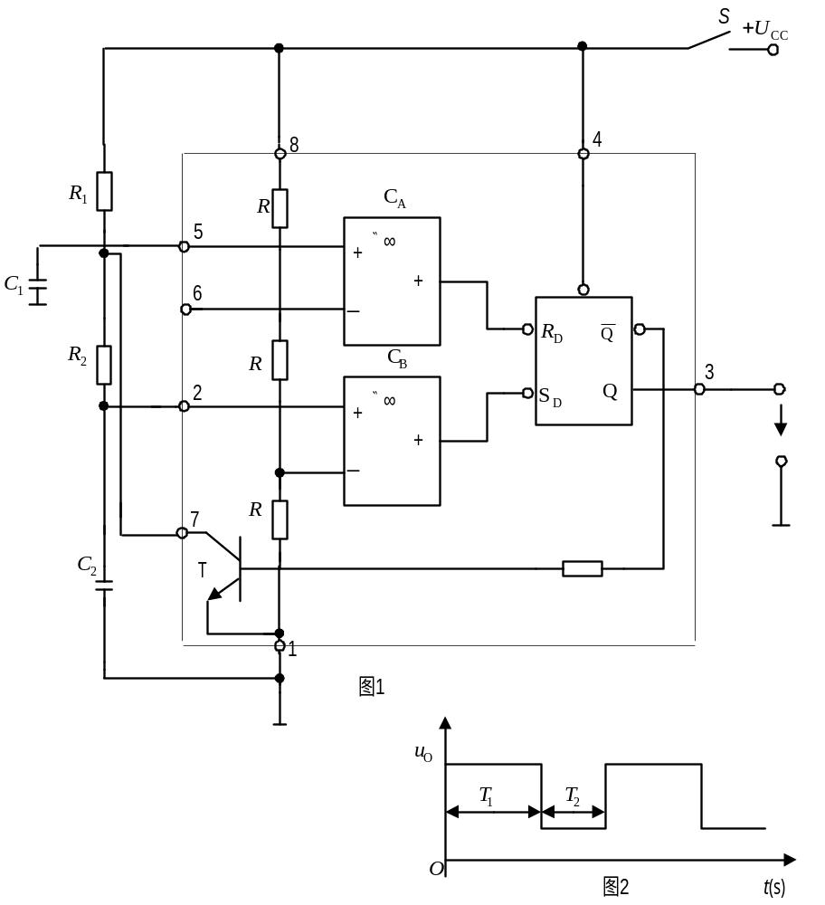
由555集成定时器组成的电路如图1所示。已知R₁ =R₂＝100kΩ，C＝50μF。输出U₀的波形如图2所示。试说明由555集成定时器和R₁ 、 R₂ 、C组成的是何种触发器（单稳态、双稳态、无稳态），并求T₁、T₂。
R₁
C₁
R₂
U₀
C

Slide 28
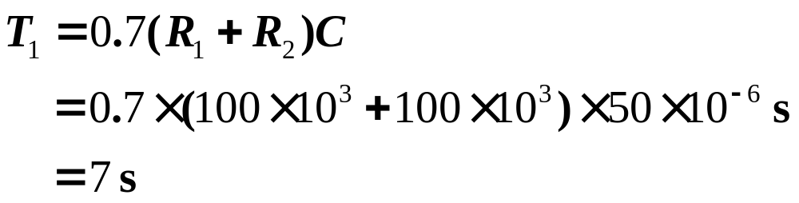
解：
由555集成定时器和R₁ 、 R₂ 、C 组成的是无稳态触发器，即多谐振荡器。图中T₁为电容器的充电时间，T₂为电容器放电时间。

